Slide 1
LIVRAISONCO
Synthèse et recommandation
Réduire les heures de livraison en adaptant les créneaux ;
commencer le pilote sur Convention
Le modèle améliore la prévision du trafic. La prochaine étape est de mesurer son effet sur les tournées.
01
Un premier cas d’usage sur Convention
ORDRE DE GRANDEUR
−20 % de RMSE sur le débit et −26 % sur l’occupation face à J−7
prétraité. Gain de débit plus modeste sur Saint-Pères.
1 h payée évitée
par jour
02
Une décision précise à tester
Comparer les créneaux d’une même tournée, puis choisir le moins
coûteux parmi ceux compatibles avec les contraintes clients.
= 2 500 €/an
À 10 €/h et 250 jours/an.
Hors coût de la solution.
03
Deux rues dans le périmètre évalué
Convention et Saint-Pères : 240 lignes horaires à prévoir du 7 au 11
novembre, avec q et k. Champs-Élysées est hors évaluation.
À vérifier : le temps libéré
peut-il réduire les heures
payées ?
Décision proposée : autoriser un pilote de planification et l’accès aux données de tournées.
Source : acquisition du 6 novembre, modèle c00b661. Gains face à J−7 prétraité. Simulation économique ; économies non observées.
Les Architectes | Datathon BCG X × CentraleSupélec | 6 novembre 2026
1
Notes:
Ouvrir sur le coût horaire de la livraison et la décision à prendre, sans annoncer d’économies déjà réalisées. Convention est le premier candidat sur la base du backtest recalculé, pas une garantie de rentabilité ou de significativité statistique. Les gains exacts sont 19,97 % sur q et 25,90 % sur k face au J−7 prétraité. Saint-Pères peut être un second site, avec son propre groupe témoin : ce n’est pas un contrôle interchangeable de Convention. 1 h/jour × 10 €/h × 250 jours = 2 500 €/an, avant coût de solution. Le taux 10 €/h vient du cas ; les 250 jours sont une hypothèse. À heures payées constantes, le gain est de la capacité ; ne pas l’appeler économie de trésorerie. Selon la précision de périmètre donnée par l’utilisateur, les Champs-Élysées sont exclus de tous les scores et graphiques de résultat du support. Le pipeline officiel conserve son export de 360 lignes, mais le périmètre évalué correspond à 240 lignes, chacune portant q et k. Équipe : Antoine Loudier, Amin Belfkira, Baptiste Dejardin, Joseph Bouteiller, Louis Jamin.

Slide 2
LIVRAISONCO
Économie | Simulation
5,6 h payées évitées par jour représenteraient 14 k€/an ;
la récupération du temps est l’hypothèse décisive
Base illustrative : 100 h payées/jour, dont 40 % de conduite ; 10 €/h et 250 jours/an.
Du temps de conduite aux heures évitées
Sensibilité de la baisse des coûts horaires
40 h
40 h
Part du temps libéré réellement récupérée
30%
50%
70%
Baisse du temps
de conduite
20 h
8 h
−10%
1,2 %
2,0 %
2,8 %
5,6 h
0 h
−20%
2,4 %
4,0 %
5,6 %
Conduite
actuelle
Temps libéré
si −20 %
Heures évitées
si 70 % récupérés
−30%
3,6 %
6,0 %
8,4 %
Scénario repère : 5,6 % des coûts horaires évitables.
Valeurs simulées ; aucun scénario n’est une prévision.
À ce niveau de gain, un coût total de solution supérieur à 14 k€ en année 1 annulerait les économies.
Calcul : part de conduite × réduction de conduite × part récupérable. Coûts horaires seuls ; coût de solution à chiffrer.
Les Architectes | Datathon BCG X × CentraleSupélec | 6 novembre 2026
2
Notes:
La sensibilité fait varier deux hypothèses indépendamment. Aucune probabilité n’est associée aux cellules. La part conduite est fixée à 40 % uniquement pour la simulation ; elle doit être mesurée. Le scénario repère est 100 × 40 % × 20 % × 70 % = 5,6 h/jour évitées, soit 5,6 % des heures payées et 14 000 €/an au taux du cas. Le coût horaire de 10 € n’est pas nécessairement le coût employeur complet. À coût et effectif constants, parler de capacité, pas de cash. Le plafond de 14 k€ n’est ni un budget recommandé ni un devis : c’est le seuil de rentabilité en année 1 de ce scénario, en supposant le gain sur 250 jours, sans montée en charge, actualisation ni coûts oubliés. Les 6 k€ initiaux et 4 k€/an de la version précédente sont retirés : ils n’étaient étayés par aucun chiffrage technique. Aucun lien empirique entre gain de RMSE et réduction du temps de conduite n’est estimé.

Slide 3
LIVRAISONCO
Performance | Deux rues évaluées
L’erreur de débit baisse de 20 % sur Convention,
contre 5 % sur Saint-Pères face à J−7 prétraité
Quatre fenêtres de cinq jours par rue ; cibles observées uniquement ; acquisition actualisée le 6 novembre.
Débit q — RMSE (véhicules/heure)
Occupation k
J−7 prétraité
Ancrage
Modèle final
RMSE en points de pourcentage
71,2
Convention
Convention
68,7
2,77 → 2,05
−25,9 %
−20,0 %
57,0
Saint-Pères
2,86 → 2,34
−18,2 %
79,6
Saint-Pères
77,8
Ensemble des deux rues
−4,7 %
75,8
q : −11,1 % | k : −21,7 %
0
20
40
60
80
100
944 heures observées · hors Champs-Élysées
Source : results/scores_2_rues.csv · modèle c00b661. Backtest de développement avec météo historique observée.
Les Architectes | Datathon BCG X × CentraleSupélec | 6 novembre 2026
3
Notes:
Les scores sont recalculés après réacquisition du trafic et de la météo, prétraitement, features et entraînement du code main. Les quatre fenêtres sont sélectionnées par le protocole existant, avec au moins 85 % de cibles observées ; les dates exactes figurent en annexe. Convention : q 71,19 → 56,97 ; k 2,77 → 2,05. Saint-Pères : q 79,61 → 75,85 ; k 2,86 → 2,34. Le J−7 du pipeline est lissé et corrigé des jours spéciaux : ce n’est pas une simple mesure brute de J−7. Une référence non lissée sur la série nettoyée/imputée est fournie séparément dans les résultats, sur les mêmes lignes. Le score global est calculé sur toutes les cibles des deux rues réunies, pas en moyennant les pourcentages. Il s’agit d’un backtest de développement, avec météo historique observée plutôt que prévisions archivées ; ne pas annoncer un test indépendant ni une performance opérationnelle certifiée. La comparaison ancienne/nouvelle version à données identiques est détaillée en annexe.

Slide 4
LIVRAISONCO
Modèle | Version actualisée
Le profil hebdomadaire est lissé ; la correction
est régularisée différemment selon la rue
49 variables · quatre couples rue/cible évalués · prévisions horaires du 7 au 11 novembre 2026.
Prévision
=
Ancrage stabilisé
+
Correction LightGBM / XGBoost
Réduire le bruit des historiques
Limiter les corrections instables
Lissage de J−7 à ±1 h ; remplacement des jours spéciaux ;
médiane sur quatre semaines.
Résidus extrêmes écrêtés à l’entraînement ;
profondeur et poids adaptés à chaque rue.
L’ancrage mêle la moyenne 60/25/15 et la médiane, puis
applique les règles de calendrier.
Saint-Pères : correction atténuée à 0,40 sur q.
Convention : poids de 1,05 sur q.
À démontrer ensuite
Stabilité sur des fenêtres nouvelles, avec les prévisions météo disponibles
au moment de la décision et les délais réels de publication du trafic.
Source : src/features.py et src/model.py, révision c00b661. Backtest avec météo observée ; validation prospective à compléter.
Les Architectes | Datathon BCG X × CentraleSupélec | 6 novembre 2026
4
Notes:
Le lissage utilise les heures t−169, t−168 et t−167 avec des poids 0,10/0,80/0,10. Les jours spéciaux des lags sont remplacés en cascade J−21, puis J−14, puis J−7. La moyenne 60/25/15 est mélangée à la médiane J−7/J−14/J−21/J−28 : 90/10 sur Convention et 82/18 sur Saint-Pères. Le modèle ajoute les médianes q et k et retire is_summer_holiday de la liste des entrées : 49 variables. Les résidus d’entraînement sont écrêtés aux centiles 1 et 99 sur les deux rues. La moyenne des corrections LightGBM et XGBoost est pondérée : Convention 1,05 pour q et 1,00 pour k ; Saint-Pères 0,40 pour q et 0,85 pour k. L2=4 sur Convention, 5 sur Saint-Pères ; profondeur et nombre d’arbres réduits sur Saint-Pères. Le ratio de pont est borné entre 0,75 et 0,95. Pour les deux rues évaluées, un férié applique 0,80 à l’ancrage ; le profil de défilé de 2025 ne s’applique qu’aux Champs-Élysées, hors évaluation. Ces coefficients restent des hypothèses de modèle. Les variables météo historiques de ce backtest sont observées ; la nouvelle acquisition ne constitue pas une archive des prévisions émises dans le passé.

Slide 5
LIVRAISONCO
Passage à la décision
Le trafic prévu doit être converti en durée de tournée
avant de recommander un changement de créneau
Débit et occupation décrivent le trafic ; ils ne donnent pas directement le temps ou le coût d’une livraison.
Ce qui manque entre la prévision et le planning
Exemple : jour ou nuit ?
Trafic par rue et par heure
Coût de la tournée (€) · heures seules
1
Disponible : q et k, sur deux rues évaluées et cinq jours.
Jour : 10 € × durée
80
2
Durées de conduite et d’arrêt
À calibrer : GPS, arrêts, charge et créneau de passage.
Nuit : 14 € × 5 h = 70 €
60
3
Tournées et coûts sous contraintes
À intégrer : clients, capacités, horaires et coûts payés.
40
4
5
6
7
8
9
Durée de la tournée de jour (h)
La nuit n’est moins chère que si la tournée de jour dépasse 7 h, contre 5 h la nuit.
Tarifs du cas : 10 €/h le jour, 14 €/h la nuit (support initial, p. 7). Calcul à travail et autres coûts identiques ; nuit fixée à 5 h.
Les Architectes | Datathon BCG X × CentraleSupélec | 6 novembre 2026
5
Notes:
Cette slide explique pourquoi le gain de prédiction n’est pas directement un gain financier. La durée dépend aussi des arrêts, du nombre de colis, des clients et de l’itinéraire. Un faible q ne prouve pas la fluidité : le taux d’occupation k est utile pour distinguer route vide et congestion. L’exemple est un calcul : jour 10 €/h × durée variable ; nuit 14 €/h × 5 h supposées. Égalité à 7 h, soit un surcroît de durée de 40 %. La nuit devient moins chère au-delà, à travail identique et en supposant aucune différence d’autre coût. Le coût employeur complet, les contraintes horaires et les restrictions locales doivent être intégrés avant une recommandation. Le graphe est calculé à partir des hypothèses affichées, pas à partir d’un historique GPS. Aucun moteur de tournée opérationnel n’est revendiqué.

Slide 6
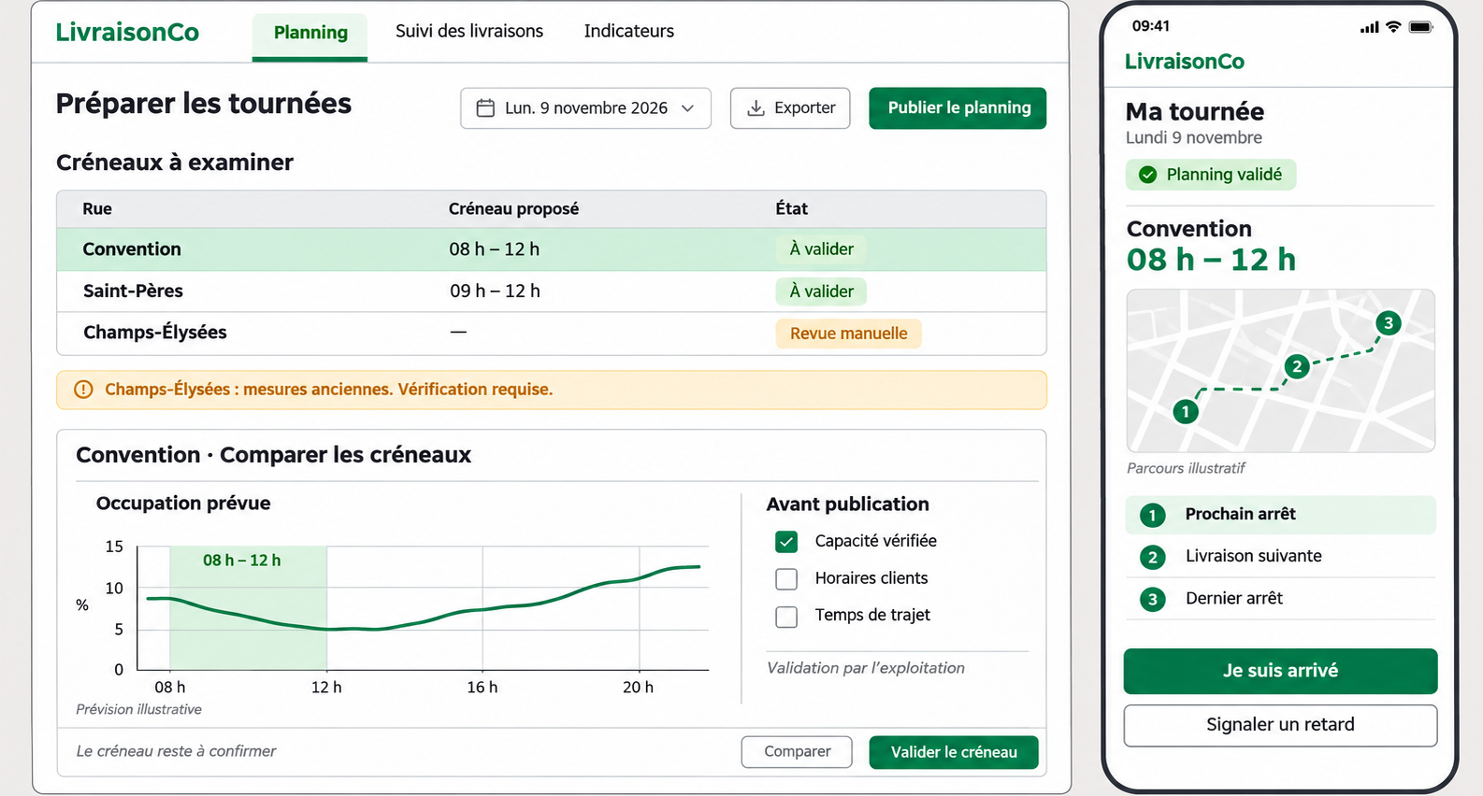
LIVRAISONCO
Produit | Maquette validée
Illustration des usages exploitation / livreur · Données fictives · Champs-Élysées hors évaluation
Les Architectes | Datathon BCG X × CentraleSupélec | 6 novembre 2026
6
Notes:
La maquette graphique séparée validée par l’utilisateur est intégrée comme image dans cette slide. Le fichier source n’a pas été modifié : seuls le titre et les marges extérieures de la planche sont masqués dans la mise en page. L’exploitation compare les créneaux et vérifie les contraintes ; le livreur consulte ensuite un planning validé et enregistre arrivée ou retard. Les deux écrans représentent des étapes successives. La courbe, les horaires et la carte sont illustratifs et ne reprennent pas les prévisions recalculées. La ligne Champs-Élysées reste visible dans cette maquette approuvée à titre d’exemple de revue manuelle ; elle ne fait pas partie de l’évaluation. Aucune application opérationnelle ni optimisation de tournée n’est revendiquée. L’image est remplaçable dans PowerPoint mais ses textes internes ne sont pas éditables.

Slide 7
LIVRAISONCO
Pilote | Protocole proposé
Comparer au planning actuel sur des tournées équivalentes,
puis décider sur le coût par colis et la ponctualité
Deux niveaux de validation : la qualité de prévision, puis l’effet de la décision sur l’exploitation.
QUESTION
MÉTHODE
CRITÈRE DE DÉCISION
Le signal est-il
utilisable ?
Prévisions gelées avant chaque fenêtre ; cibles observées ;
météo disponible à la date de prévision.
Gain stable par rue et par
horizon face à J−7.
Le planning
coûte-t-il moins ?
Dans une même zone, comparer planning actuel et assisté
sur des groupes de tournées de charge comparable.
Baisse du coût par colis livré,
avec intervalle d’incertitude.
Le gain peut-il
être déployé ?
Vérifier heures payées, retards, échecs de livraison et coût
complet de la solution.
Rentabilité positive ;
ponctualité dans la tolérance
fixée avant le test.
Affecter aléatoirement les groupes si possible ; ne pas choisir les meilleures journées après le test.
Protocole proposé. Durée et taille d’échantillon à dimensionner à partir de la variabilité des coûts ; aucun résultat de pilote disponible.
Les Architectes | Datathon BCG X × CentraleSupélec | 6 novembre 2026
7
Notes:
Séparer validation prédictive et expérimentation opérationnelle. Les fenêtres déjà utilisées pour choisir les modèles sont des données de développement. Prévoir une période chronologique ultérieure gelée ; examiner erreurs par horizon, rue, type de jour et qualité des données. Pour l’impact business, le contrôle est le planning réellement utilisé par l’exploitation. Randomiser des groupes de tournées comparables au sein d’une zone, à une granularité limitant les échanges de livreurs et les interférences. Ne pas comparer simplement Convention traitée à Saint-Pères témoin : les différences de rue seraient confondues avec l’effet. Si la randomisation est impossible, utiliser un appariement explicite et annoncer les limites d’interprétation causale. Définir avant le test le coût complet par colis effectivement livré, une marge de non-dégradation de la ponctualité et le traitement des fériés/incidents. Estimer l’incertitude en tenant compte du groupement des tournées et des jours. Dimensionner l’échantillon selon la variance observée et l’effet minimal rentable. Aucun seuil numérique ou délai de significativité n’est inventé. Ne pas extrapoler une journée fériée à une année.

Slide 8
LIVRAISONCO
Décision et conditions de passage
Engager le pilote sur Convention ; étendre seulement
si les gains couvrent les coûts de la solution
Convention et Saint-Pères constituent le périmètre évalué ; Champs-Élysées est exclu des scores.
ÉTAPE
LIVRABLE ATTENDU
RESPONSABLE
1. Instrumenter
Tournées, GPS, arrêts, colis et heures payées
reliés ; coût de référence calculé.
Exploitation + Data
2. Tester les décisions
Durées calibrées ; comparaison des créneaux sous
contraintes ; pilote avec contrôle.
Exploitation + Data Science
3. Décider du déploiement
Gains nets et ponctualité estimés ; budget et règles
de repli documentés.
Sponsor opérations
À obtenir aujourd’hui : un référent exploitation, l’accès aux données et l’accord sur le protocole.
Recommandation fondée sur le backtest actualisé. Charge, budget et calendrier à établir avec l’exploitation.
Les Architectes | Datathon BCG X × CentraleSupélec | 6 novembre 2026
8
Notes:
Demander l’autorisation de préparer le pilote, les données nécessaires et un interlocuteur responsable des plannings. Ne pas demander un budget au montant inventé ; établir les coûts d’intégration, d’exploitation et d’accompagnement après cadrage. Convention est la première priorité selon les résultats disponibles. Saint-Pères peut être un second terrain avec comparaison interne, utile pour tester un gain prédictif moindre. Les Champs-Élysées sont hors évaluation selon le périmètre précisé. Le solveur et les modèles de durée viennent après l’instrumentation. L’absence de preuve économique ou une dégradation du service doit conduire à adapter ou arrêter le déploiement, sans avoir à défendre le modèle à tout prix. Ne pas promettre un calendrier de six semaines ni une puissance statistique avant de connaître les volumes.

Slide 9
LIVRAISONCO
Annexe | Comparaison des versions
À données identiques, la RMSE baisse encore de 4,5 %
sur q et de 2,4 % sur k
Deux versions réentraînées sur les mêmes données actualisées et les mêmes fenêtres ; 944 heures observées.
RUE
CIBLE
ANCIENNE RMSE
NOUVELLE RMSE
BAISSE
Convention
q
57,4
57,0
−0,7 %
Convention
k
2,14
2,05
−4,0 %
Saint-Pères
q
81,0
75,8
−6,4 %
Saint-Pères
k
2,37
2,34
−1,1 %
Ensemble 2 rues
q
70,4
67,2
−4,5 %
Ensemble 2 rues
k
2,26
2,20
−2,4 %
Le progrès le plus net concerne le débit de Saint-Pères ; les gains restent à confirmer hors développement.
Source : results/comparaison_versions.csv. Ancienne version e6c9818 ; nouvelle c00b661.
Les Architectes | Datathon BCG X × CentraleSupélec | 6 novembre 2026
9
Notes:
Les versions ancienne et nouvelle sont réentraînées sur les mêmes données fraîchement téléchargées, prétraitées avec le même pipeline. Les dates, cibles et historiques des plis sont identiques. Les valeurs ne comparent donc pas directement les chiffres de l’ancien PDF aux nouvelles fenêtres. Cette comparaison mesure l’effet de la version sur ce backtest ; elle ne constitue pas un test indépendant de la sélection des hyperparamètres. Les sorties détaillées et les empreintes de données sont dans results/. Un gain agrégé peut masquer des pertes sur certains plis.

Slide 10
LIVRAISONCO
Annexe | Scores détaillés
Les résultats globaux agrègent uniquement
Convention et Saint-Pères
q : RMSE et MAE en véhicules/heure. k : RMSE et MAE en points de pourcentage.
RUE
CIBLE
N
J−7
MODÈLE
BAISSE
MAE
Convention
q
464
71,2
57,0
−20,0 %
42,2
Convention
k
464
2,77
2,05
−25,9 %
1,00
Saint-Pères
q
480
79,6
75,8
−4,7 %
44,8
Saint-Pères
k
480
2,86
2,34
−18,2 %
1,33
Ensemble 2 rues
q
944
75,6
67,2
−11,1 %
43,5
Ensemble 2 rues
k
944
2,81
2,20
−21,7 %
1,17
Le J−7 prétraité intègre déjà le lissage et les jours spéciaux : c’est une référence plus exigeante ici.
Source : results/scores_2_rues.csv. Référence = J−7 prétraité. Le J−7 non lissé est aussi disponible dans ce fichier.
Les Architectes | Datathon BCG X × CentraleSupélec | 6 novembre 2026
10
Notes:
La RMSE globale est calculée en concaténant les erreurs des deux rues, avec pondération implicite par le nombre de mesures réelles. Convention a 464 heures et Saint-Pères 480, soit 944 heures par cible. Aucun score des Champs-Élysées ne contribue aux valeurs. Le gain est 1 − RMSE modèle / RMSE référence, calculé avant arrondi. Le J−7 prétraité reprend les colonnes baseline_q/k de la validation officielle. Le CSV contient aussi la référence J−7 non lissée de la série nettoyée/imputée, pour éviter d’assimiler la référence prétraitée à une observation brute.

Slide 11
LIVRAISONCO
Annexe | Fenêtres de validation
Quatre fenêtres par rue couvrent plusieurs saisons ;
le gain n’est pas uniforme sur toutes les périodes
Plages des premières et dernières cibles observées ; chaque fenêtre nominale couvre cinq jours.
RUE / PLI
PREMIÈRE CIBLE
DERNIÈRE CIBLE
N
RMSE q
J−7 q
Convention / 1
05/03/2026 01:00
09/03/2026 20:00
116
57,9
79,7
Convention / 2
31/05/2026 01:00
05/06/2026 00:00
120
67,9
79,3
Convention / 3
14/08/2026 01:00
19/08/2026 00:00
109
38,6
55,5
Convention / 4
01/11/2026 01:00
06/11/2026 00:00
119
58,1
66,3
Saint-Pères / 1
09/03/2026 01:00
14/03/2026 00:00
120
57,8
71,1
Saint-Pères / 2
31/05/2026 01:00
05/06/2026 00:00
120
111,7
115,3
Saint-Pères / 3
14/08/2026 01:00
19/08/2026 00:00
120
36,8
33,8
Saint-Pères / 4
01/11/2026 01:00
06/11/2026 00:00
120
76,5
76,7
Saint-Pères, août : la référence reste meilleure sur q et k. Un gain moyen ne garantit pas chaque fenêtre.
Source : results/scores_par_fenetre.csv. Heures locales Europe/Paris ; observations imputées exclues.
Les Architectes | Datathon BCG X × CentraleSupélec | 6 novembre 2026
11
Notes:
Les plages affichées sont celles des cibles effectivement observées. Des heures manquantes en bord de fenêtre expliquent qu’une plage paraisse plus courte que les 120 heures nominales. Les fenêtres sont choisies par le protocole existant, au moins 85 % de mesures et entraînement sur le passé. Les horaires ne doivent pas être remplacés par le minimum/maximum commun aux deux rues ou aux Champs-Élysées : ces périodes peuvent différer. Saint-Pères perd face à sa référence lors du pli d’août. Les détails q et k se trouvent dans le CSV ; aucune sélection des plis après le calcul.

Slide 12
LIVRAISONCO
Annexe | Sources et périmètre
Les deux rues évaluées disposent de mesures récentes ;
la météo couvre les 120 heures à prévoir
Acquisition Open Data Paris et Open-Meteo relancée le 6 novembre 2026.
RUE
MESURES q ET k
ENTRAÎNEMENT
ARC ID
Convention
8953 h
8785 h
5671
Saint-Pères
8912 h
8912 h
191
Périmètre évalué
Convention et Saint-Pères uniquement ; Champs-Élysées exclu selon la précision
reçue.
Météo de la cible
120 heures du 7 au 11 novembre, sans valeur manquante. Prévisions actuelles
disponibles.
Limite du backtest
Les fenêtres historiques utilisent la météo observée, pas des prévisions archivées à leur
date.
Source : results/manifest.json. Dernière mesure à 00 h le 6 novembre en heure de Paris, soit 23 h UTC le 5 novembre.
Les Architectes | Datathon BCG X × CentraleSupélec | 6 novembre 2026
12
Notes:
Les identifiants et les couples de nœuds exacts sont conservés dans le manifeste. Les données brutes ont été retéléchargées plutôt que réutilisées. Les comptes de mesures sont calculés après nettoyage et agrégation horaire ; les doublons de changement d’heure expliquent un éventuel écart au compte brut. La complétude de la météo du 7–11 novembre concerne la prévision actuelle. Elle ne résout pas la question des vintages météo des backtests. L’export officiel reste compatible avec les trois arcs du code ; ce support et son agrégat d’évaluation portent exclusivement sur les deux rues demandées.

Slide 13
LIVRAISONCO
Annexe | Paramètres de la version main
La nouvelle version stabilise l’ancrage et réduit
l’amplitude des corrections sur Saint-Pères
Implémentation c00b661 ; coefficients fixés par le code et évalués dans le backtest.
PARAMÈTRE
CONVENTION
SAINT-PÈRES
Moyenne 3 semaines / médiane 4 semaines
90 % / 10 %
82 % / 18 %
Poids de la correction q / k
1,05 / 1,00
0,40 / 0,85
Arbres par famille
400
350
Profondeur LightGBM / XGBoost
5 / 4
4 / 3
Régularisation L2
4
5
Résidus : écrêtage entraînement
P1 – P99
P1 – P99
Lissage J−7 : 10 % à h−1, 80 % à h, 10 % à h+1. Férié : ancrage × 0,80 sur les deux rues.
Le ratio de pont est borné entre 0,75 et 0,95 ; ces règles restent des hypothèses de modèle.
Sources : src/features.py, src/model.py ; versions et empreintes dans results/manifest.json.
Les Architectes | Datathon BCG X × CentraleSupélec | 6 novembre 2026
13
Notes:
La correction est la moyenne 50/50 LightGBM et XGBoost multipliée par le poids de la rue et de la cible. Le lissage horaire à J−7 utilise uniquement des valeurs âgées de plus de six jours et reste disponible à horizon cinq jours hors délai de publication. Les heures spéciales sont remplacées en cascade inverse. Les règles calendrier ne doivent pas être présentées comme des effets causalement estimés. Le profil Armistice 2025 spécifique aux Champs-Élysées ne s’applique pas aux deux rues évaluées.

Slide 14
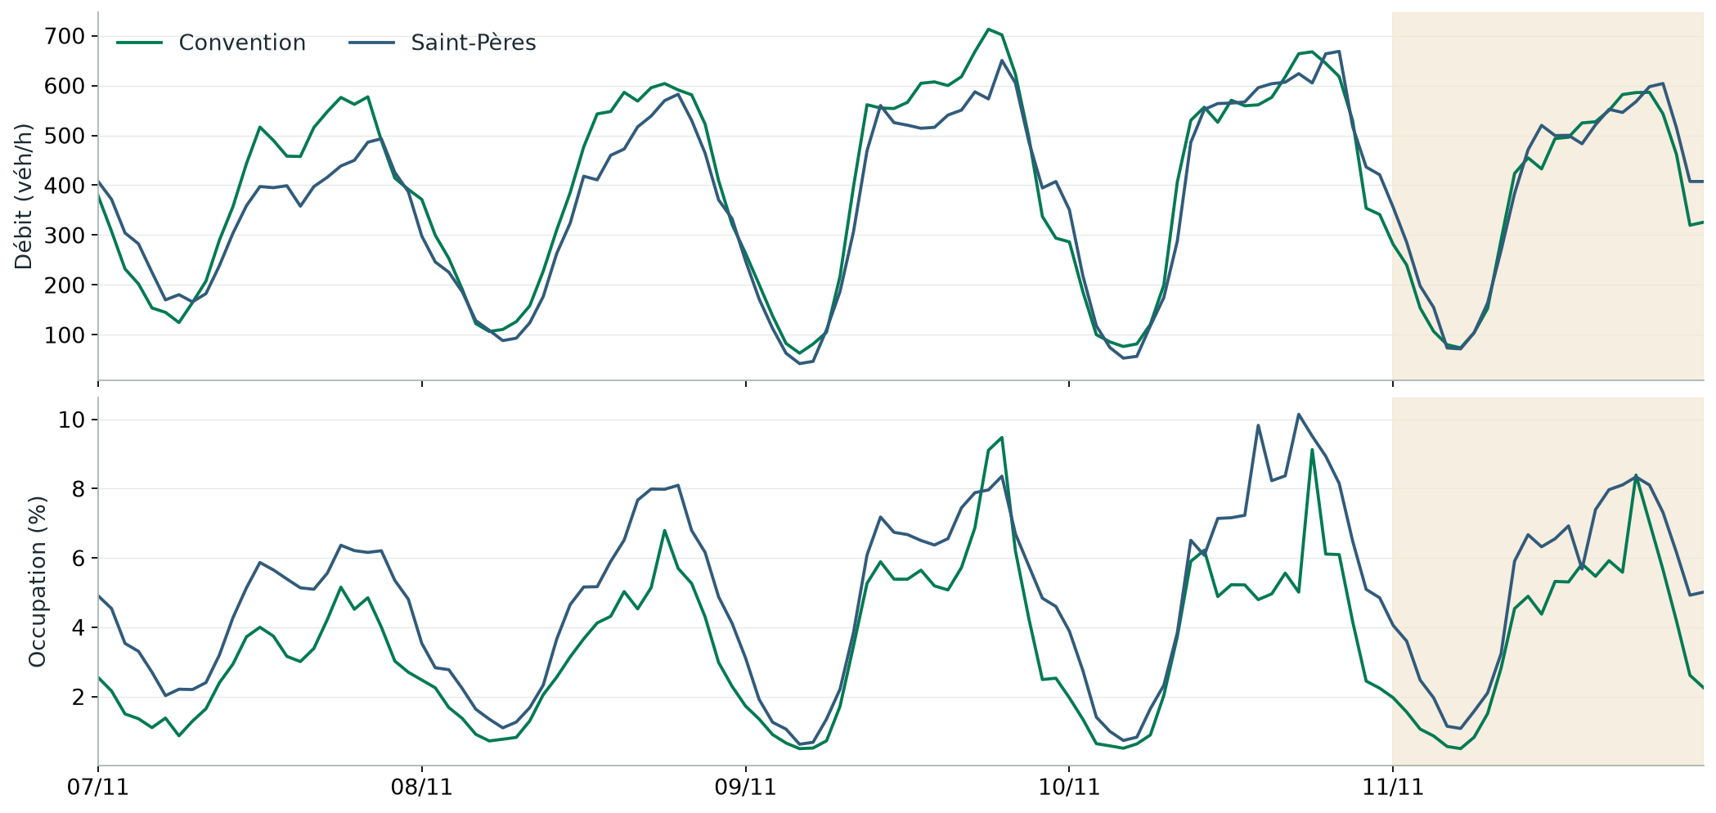
LIVRAISONCO
Annexe | Deux rues évaluées
Prévisions actualisées du 7 au 11 novembre
240 lignes horaires sur deux rues ; zone beige = 11 novembre. Prévisions, pas observations futures.
Source : results/previsions_7_11_novembre_2_rues.csv · modèle c00b661. Hypothèses de pont et de férié intégrées au modèle.
Les Architectes | Datathon BCG X × CentraleSupélec | 6 novembre 2026
14
Notes:
Les courbes proviennent des modèles finaux réentraînés après acquisition. Aucun repli sur l’ancrage n’a été utilisé pour dessiner ces résultats. La courbe de la maquette produit reste illustrative et distincte de ces prévisions. Aucun itinéraire ni créneau optimal n’est déduit automatiquement de ces seules courbes.

Slide 15
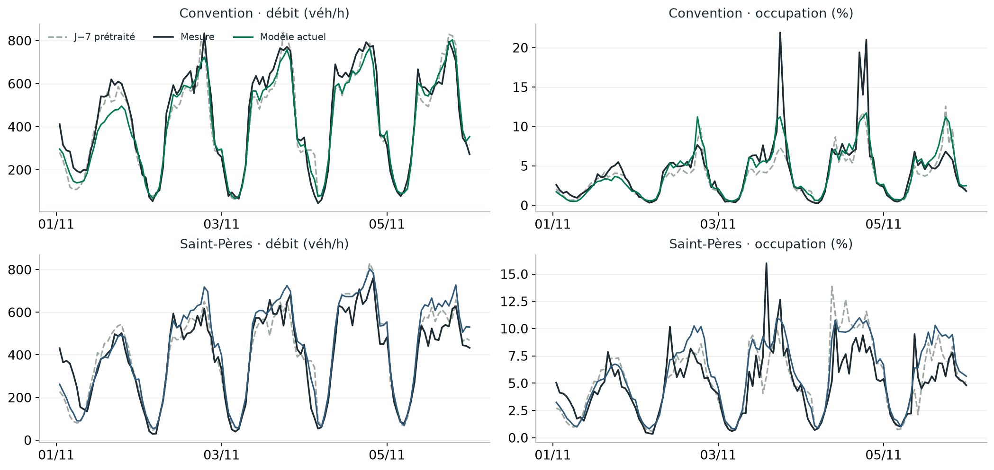
LIVRAISONCO
Annexe | Deux rues évaluées
Dernière fenêtre : mesures et prédictions
Fenêtre du 1er au 6 novembre ; seules les heures dont les cibles sont observées sont tracées.
Source : results/predictions_validation_2_rues.csv. Référence = J−7 prétraité ; même backtest que les scores.
Les Architectes | Datathon BCG X × CentraleSupélec | 6 novembre 2026
15
Notes:
Deux rues et deux cibles, même dernière fenêtre nominale. Les trous éventuels correspondent à des cibles non observées. Il s’agit de prédictions hors entraînement temporel dans ce backtest de développement, pas d’un holdout indépendant du travail de sélection.

Slide 16
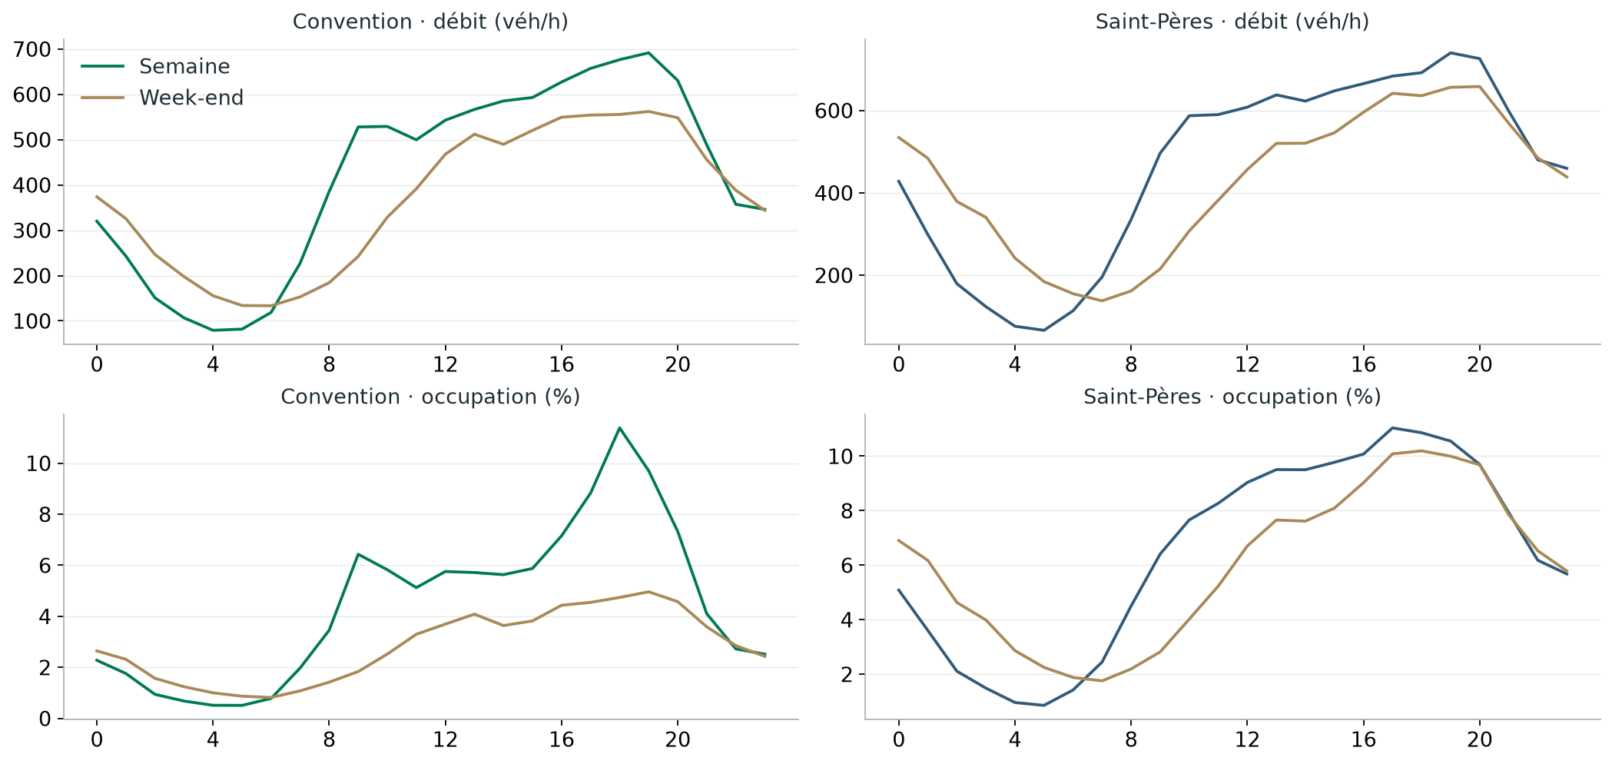
LIVRAISONCO
Annexe | Deux rues évaluées
Profils horaires sur les mesures actualisées
Moyennes des jours de semaine et des week-ends ; description de l’historique utilisé.
Source : features_train.csv après réacquisition et prétraitement ; empreinte conservée dans le manifeste.
Les Architectes | Datathon BCG X × CentraleSupélec | 6 novembre 2026
16
Notes:
Profils descriptifs calculés sur les cibles réelles des deux rues. Ils ne constituent pas une évaluation du modèle et ne tiennent pas lieu de prévision de tournée.

Slide 17
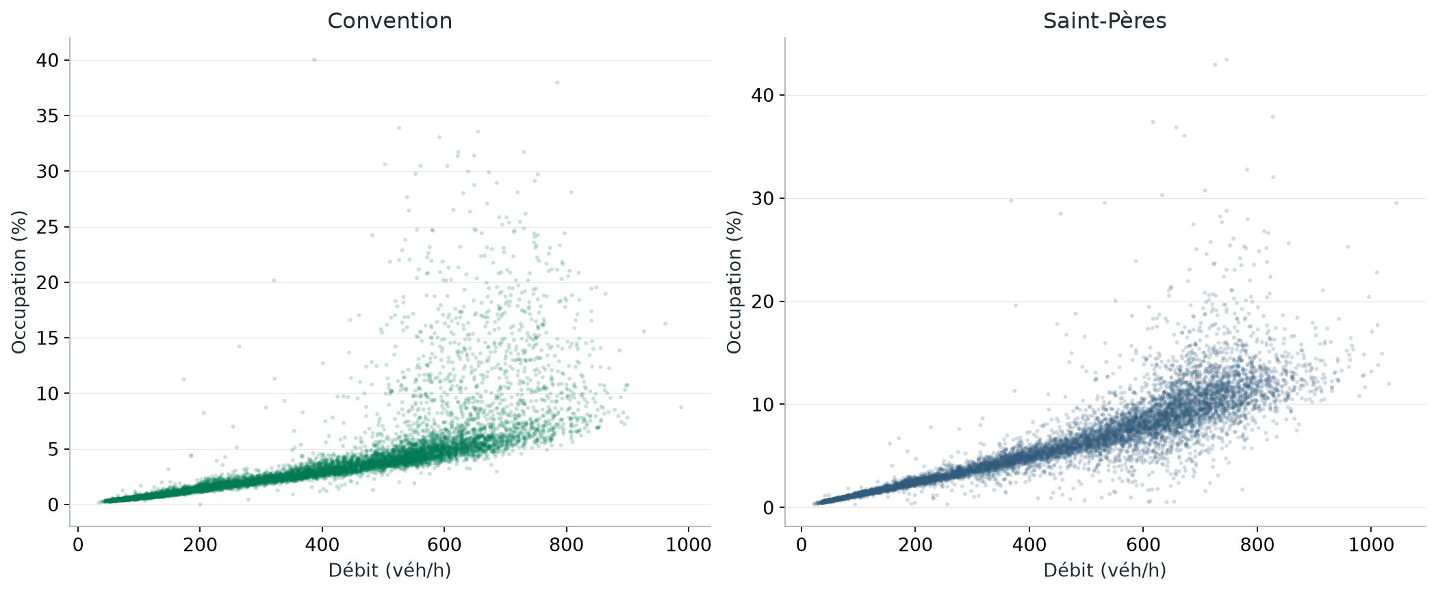
LIVRAISONCO
Annexe | Deux rues évaluées
Débit et occupation apportent des informations différentes
Mesures réelles des deux rues. Un faible débit peut correspondre à une route vide ou à une congestion.
Source : features_train.csv après réacquisition et prétraitement ; pas de seuil universel de saturation imposé.
Les Architectes | Datathon BCG X × CentraleSupélec | 6 novembre 2026
17
Notes:
Les nuages de points sont descriptifs. L’occupation n’est ni une vitesse ni directement un temps de parcours. Un seuil de congestion opérationnel doit être calibré avec des mesures terrain.

Slide 18
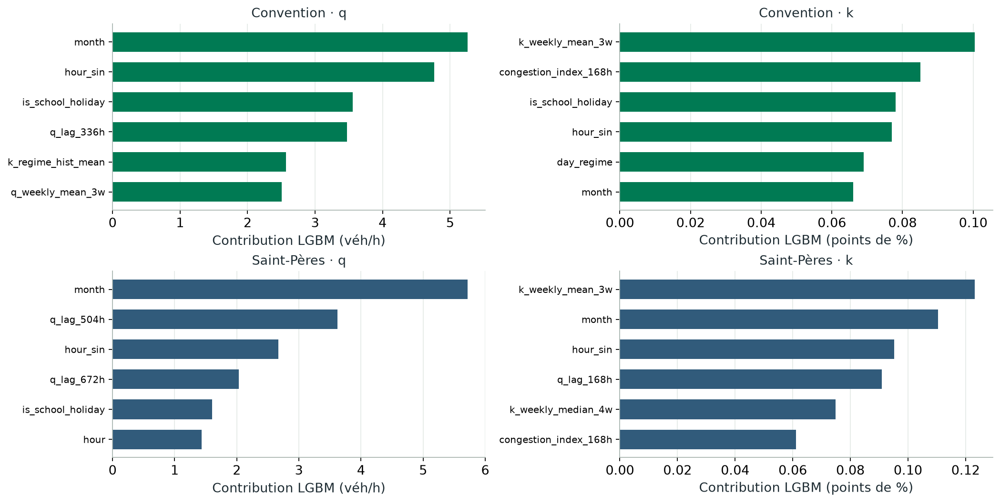
LIVRAISONCO
Annexe | Deux rues évaluées
Les variables expliquent la correction, pas tout le trafic
Impact absolu moyen de la composante LightGBM, après son poids de 50 % et le poids résiduel de la rue.
Source : results/importance_variables.csv. Échantillon des 2 000 dernières lignes d’entraînement par rue ; XGBoost et ancrage non expliqués.
Les Architectes | Datathon BCG X × CentraleSupélec | 6 novembre 2026
18
Notes:
Les valeurs SHAP du pipeline portent sur le résidu LightGBM. Ici elles sont multipliées par 0,5 et par le poids résiduel du modèle pour exprimer la contribution de cette composante avant clipping de la prédiction. Elles ne couvrent ni XGBoost, ni l’ancrage, ni le post-traitement non linéaire. Ce graphique décrit les modèles finaux sur un échantillon d’entraînement, pas la causalité des variables ni un effet économique.

Slide 19
LIVRAISONCO
Annexe | Variables du modèle
49 variables entrent dans les arbres ;
les deux médianes hebdomadaires ont été ajoutées
is_summer_holiday est retiré des entrées ; le calendrier, la météo et les historiques restent disponibles.
Calendrier · 13
hour, dayofweek, month, hour_sin, hour_cos, dow_sin, dow_cos, is_weekend, is_public_holiday, bridge_intensity,
is_bridge_day, is_school_holiday, day_regime
Événements · 4
is_road_closed, is_paris_respire, is_armistice, is_armistice_parade_hours
Météo / interactions · 8
temperature_2m, precipitation, rain, wind_speed_10m, is_rush_hour, is_raining, rain_in_rush_hour, temp_diff_24h
Historique q / k · 20
q_lag_168h, q_lag_336h, q_lag_504h, q_lag_672h, q_weekly_mean_3w, q_weekly_median_4w,
q_weekly_std_3w, q_regime_hist_mean, q_smart_expected, k_lag_168h, k_lag_336h, k_lag_504h, k_lag_672h,
k_weekly_mean_3w, k_weekly_median_4w, k_weekly_std_3w, k_regime_hist_mean, k_smart_expected,
q_hour_p90, k_hour_p90
Variables croisées · 4
congestion_index_168h, q_hour_slope_168h, k_hour_slope_168h, holiday_x_rush
Source : FEATURE_COLS dans src/model.py, modèle c00b661. Liste complète dans results/manifest.json.
Les Architectes | Datathon BCG X × CentraleSupélec | 6 novembre 2026
19
Notes:
La liste est extraite du code exécuté, conservée dans le manifeste, puis répartie entre familles. Les variables is_road_closed, is_paris_respire et is_armistice_parade_hours peuvent être constantes sur certaines rues ; leur présence dans la liste ne signifie pas qu’elles contribuent à leurs modèles. Aucun gain causal n’est attribué individuellement à l’ajout des médianes.

